Slide 1
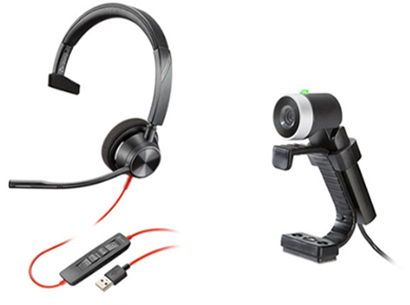
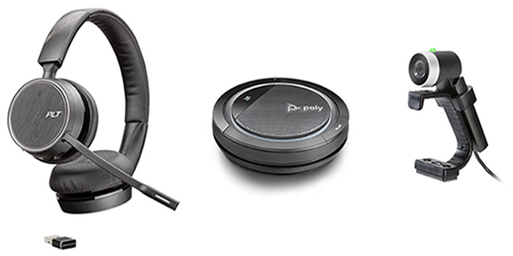
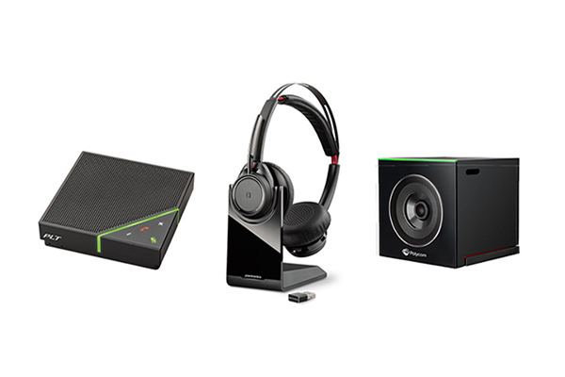
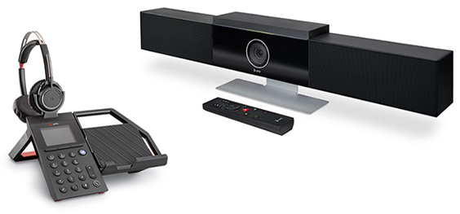
PLACE YOUR LOGO
Von zu Hause aus arbeiten
Der Wunsch, von zu Hause aus zu arbeiten, nimmt zu. Aber sind Sie richtig ausgerüstet und auf alle Fälle vorbereitet? Wir können Ihnen mit der richtigen Lösung für Ihre Anforderungen helfen - von der einfachen Einrichtung bis hin zum Home Office für Führungskräfte.
Neueste Software
Audio-Lösungen
Videolösungen
Feinschliff
Stellen Sie sicher, dass Sie immer die neueste Collaboration-Software auf Ihren Geräten haben.
Das Finden der richtigen Audiolösung ist der Schlüssel, damit Sie trotz aller Hintergrund-geräusche die beste Soundqualität haben.
Der Einsatz von Videokonferenzen ist für Sie der Schlüssel zur Zusammenarbeit mit Kollegen oder externen Partnern.
Es ist nicht nur Audio und Video. Denken Sie an einen bequemen Stuhl und gute Beleuchtung.
Homeoffice Pakete
Einfache
Einrichtung
Vielseitiges
Homeoffce
Das Blackwire 3310-Headset und die EagleEye Mini-Kamera sorgen für schnelle Audio- und Video-Zusammenarbeit in Business-Qualität.
Das Voyager 4220 UC-Headset, die Calisto-Freisprecheinrichtung und die EagleEye Mini-Kamera bieten eine Vielzahl von Anschlussmöglichkeiten.
Executive Home-
office
Längere
Videokonferenzen
Das Voyager Focus Headset mit Geräuschunterdrückung, die Calisto 7200 Freisprecheinrichtung und die EagleEye Cube-Kamera ermöglichen während der Besprechungen bequem zuzuhören und sich zu bewegen.
Die Elara 60 Smartphonestation und die Studio USB Videosoundbar (zertifiziert für Microsoft Teams) bieten die flexibelste und beste Leistung dieser Poly Bundle Optionen. Natürlicher Klang, perfektes Audio, klares Videobild.
Es ist Zeit fürs Home Office. Kontaktieren Sie uns für weitere Informationen zu den Bundles und wie sie jetzt beginnen.
CONTACT DETAILS

